Slide 1

Активные методы обучения в начальной школе
Муниципальное бюджетное образовательное учреждение
«Варгатёрская основная общеобразовательная школа»
Астафьева Елизавета Михайловна, учитель начальных классов

Slide 2
РАЗМИНКА

Slide 3
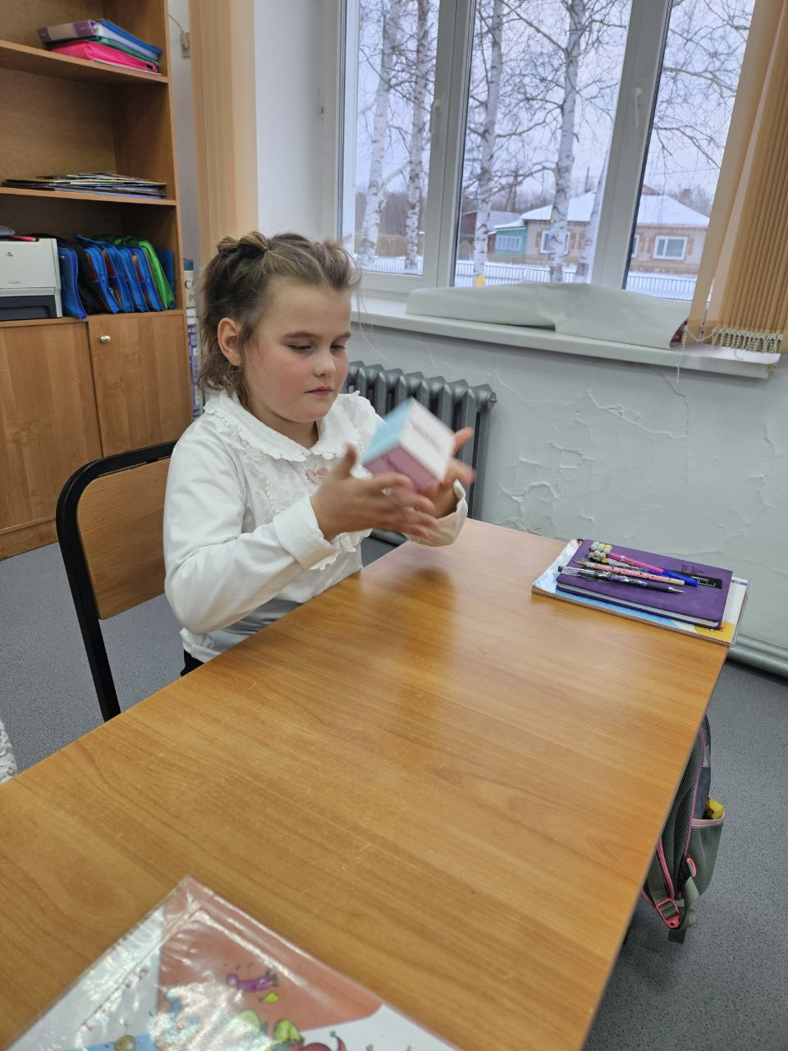
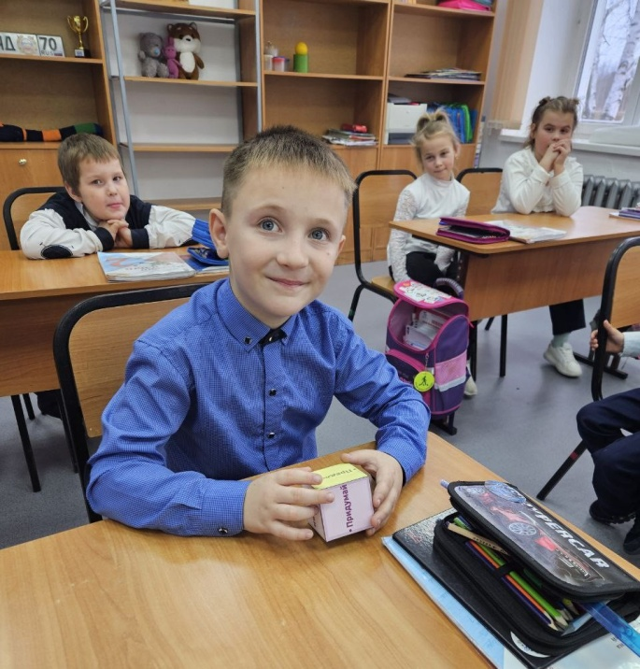
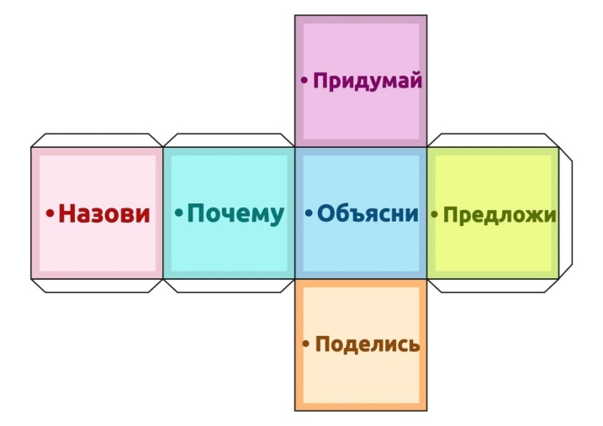
Кубик Блума

Slide 4
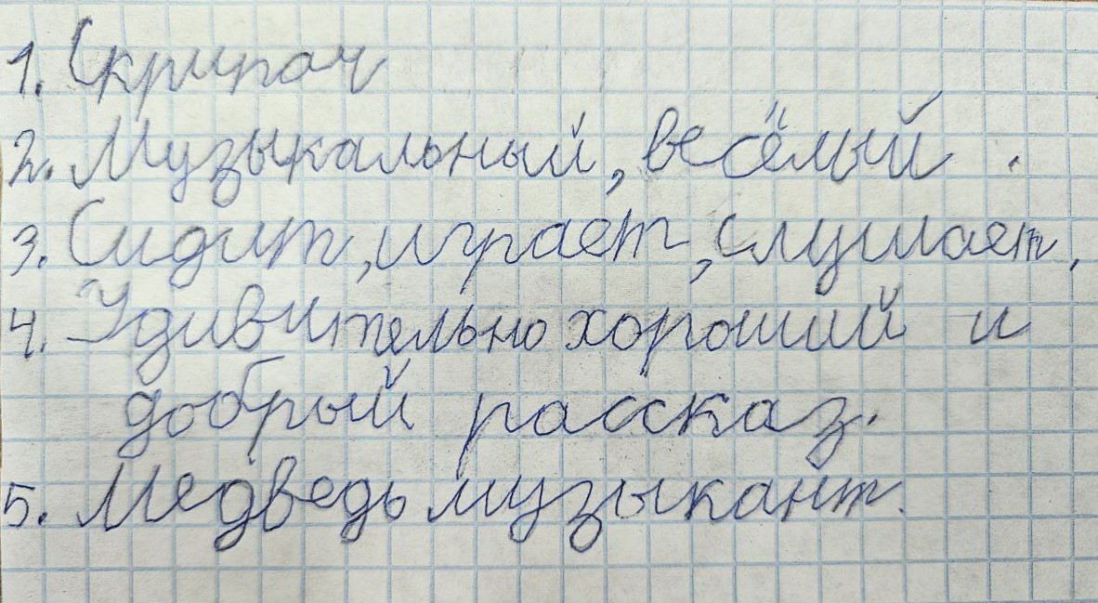
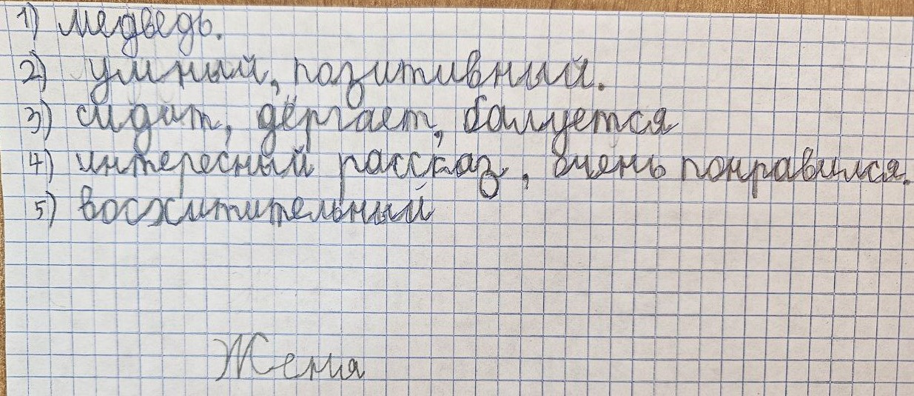
Синквейн

Slide 5
1 строка - тема синквейна (существительное)
2 строка - два слова (прилагательные)
3 строка – три слова (глаголы)
4 строка - фраза из четырех слов
5 строка - одно слово-резюме, характеризующее суть вопроса или объекта.

Slide 6
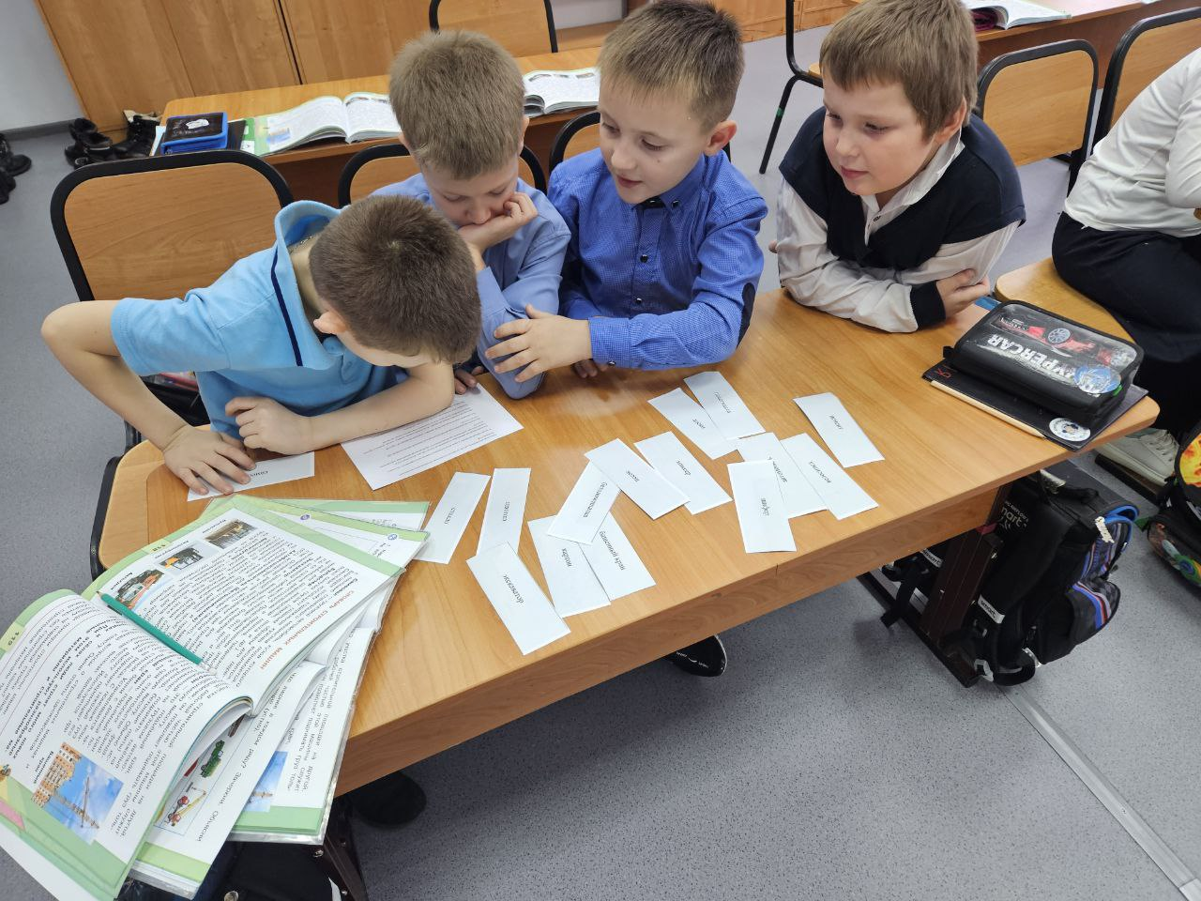
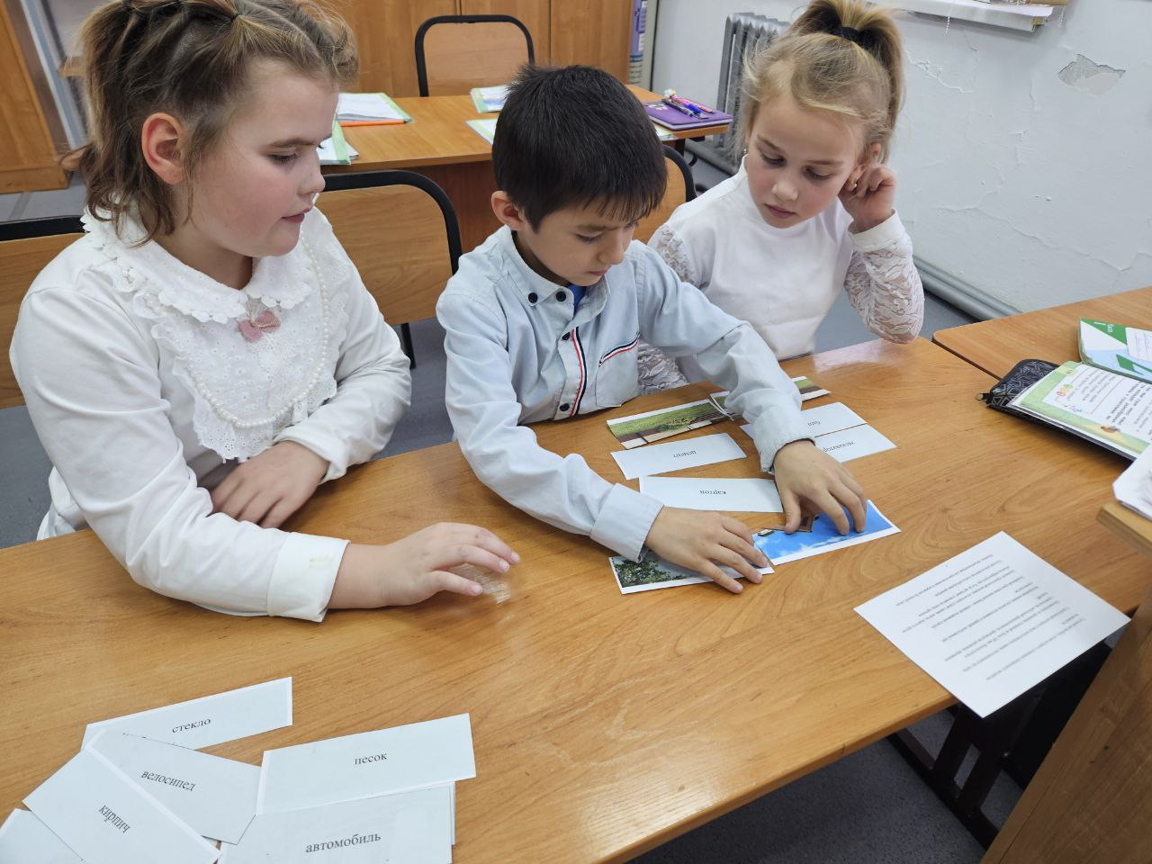
«Картинная галерея»

Slide 7
Активные методы обучения в начальной школе
Муниципальное бюджетное образовательное учреждение
«Варгатёрская основная общеобразовательная школа»
Астафьева Елизавета Михайловна, учитель начальных классов

